Slide 1
КОСТРОМСКОЙ ГОСУДАРСТВЕННЫЙ УНИВЕРСИТЕТ
ЭКСКУРСИЯ НА ТЕМУ : ДВОРЯНСКИЕ УСАДЬБЫ КОСТРОМСКОГО КРАЯ
МАРЧЕНКО А.Ю.
Магистратура ,1 курс
ТуРИЗМ 43.04.02
РУКОВОДИТЕЛЬ
ГОРЛАНОВА И.Б.
канд. филол.н., доцент
ЦЕЛЕВАЯ ГРУППА: школьники средних и старших классов, студенты высших учебных заведений, жители Костромы и приезжие туристы «Золотого кольца России»
Протяженность 256 км, продолжительность 7 час 50 мин

Slide 2
Целью данной экскурсии является знакомство с некоторыми усадьбами Костромской земли, их историей и биографией тех людей, которые в ней когда-либо проживали и были известными деятелями своего времени. Также, расширение знаний об истории Костромской области. За время экскурсии туристы знакомятся с дворянским бытом и жизнь обитателей усадьбы
Созданная нами экскурсия «Дворянские усадьбы костромского края» сможет разнообразить и пополнить рынок туристских услуг так, как до настоящего времени экскурсии по разработанному нами маршруту не существовало.
Экскурсия предназначена для круглогодичного проведения

Slide 3
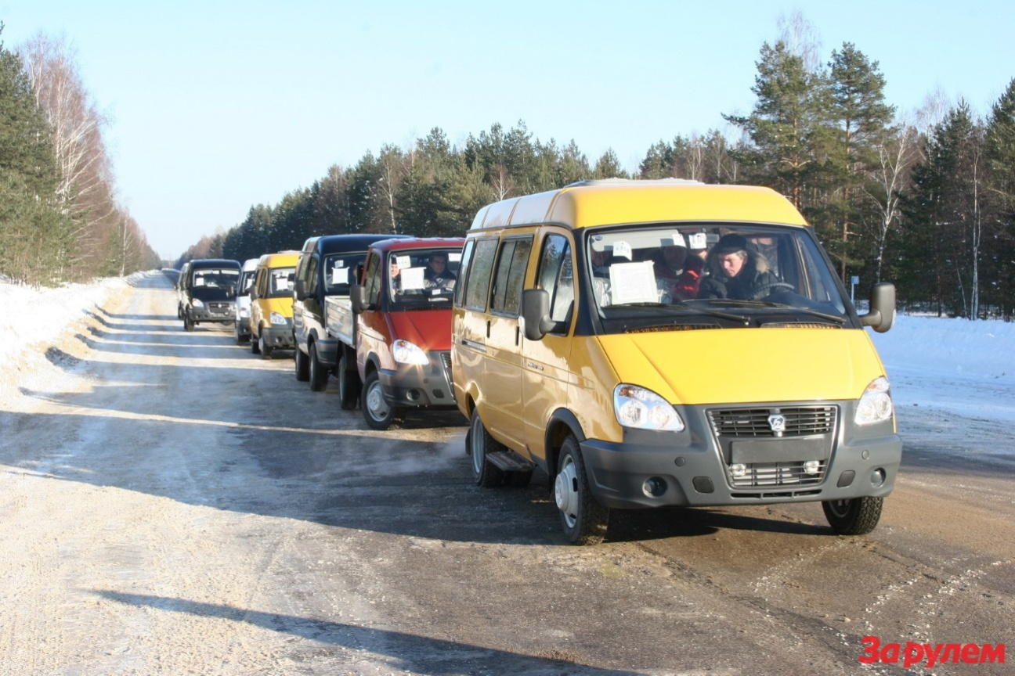

Slide 4
Экскурсия «Дворянские усадьбы Костромского края»
Маршрут экскурсии | Места остановок | Объект показа | Продолжительность просмотра | Основное содержание информации | Указания по организации | Методические указания
Город Кострома | Универмаг «Кострома» | --------- | ---------- | Вступление | Прибытие к месту строго по времени | ------------
Поселок Кирово | Левый поворот на аллею | Захоронение Корнилова, парк, пруды, руины беседки. | 1 ч. 30 мин. | Плеяда Костромских писателей и дворян | Пешеходная экскурсия. Перемещение по территории памятника строго вместе с экскурсоводом, не отходя от группы, не бросать мусор на территории | Прием показа: Зрительная реконструкция, для описания беседки. Показ фото бывших хозяев усадьбы Прием рассказа: Репортаж при описании парков прудов и захоронения Корнилова
Судиславский район, Калинковское сельское поселение | У въезда в усадьбу | Русский сад, альпинарий, французский сад, красный садик | 1 ч. 15 мин. | Образец усадебного парка | Пешеходная экскурсия. На территории парка не бросать мусор, не рвать цветы в саду, перемещаться по территории вместе с группой, по разрешению экскурсовода возможность свободного перемещения по территории. Передача группы местному экскурсоводу | Показ фото бывших хозяев усадьбы. Прием описания используется в момент, когда туристы едут к месту для создания правильного образа усадьбы. Прием характеристики используется, чтобы дать более полное представление об усадьбе и ее истории.
Островский район, поселок Щелыково | На стоянке | Дом писателя, Голубой дом, Литературно-театральный музей в усадьбе | 2 ч. 30 мин. | Островский в Щелыково | Автобус остается на стоянке, экскурсанты дальше передвигаются вместе с местным экскурсоводом | Используются фото для показа Островского и его семьи. Используется прием локализации во время прохождения от автобуса до дома Островского, для показания сопричастности к событиям, каждого из экскурсантов. Возможно, литературный монтаж, зачитывание цитат из произведений Островского , которые были написаны в Щелыково

Slide 5
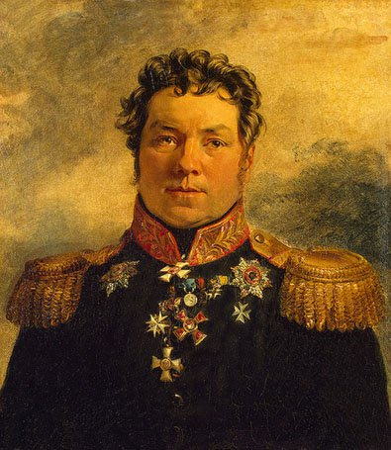
Усадьба Зиновьево
Поселок Кирово – бывшее Зиновьево, было переименовано в 1935 году. C 1724 г. являлось вотчиной дворян Аристовых. В 1802 году имение перешло к П.Я. Корнилову в качестве приданого за его женой М.Ф. Аристовой. Корниловы владели им до 1917 г. От усадьбы Корнилова до сегодняшних дней сохранился парк, пруды и флигель 18 века. Генерал-лейтинант Петр Яковлевич Корнилов (1770-1828) — участник итальянского похода А. В. Суворова 1799 г. (Приложение 1), русско-турецких войн 1806-1812 гг., герой Отечественной войны 1812 г.

Slide 6
На территорию усадьбы Корнилова, с бывшего кладбища при Введенской церкви, которое не сохранилось до нашего времени, было перенесено два надгробия: одно с могилы М.Ф. Аристовой (1785-1825), на котором в 1882 г. Федор Петрович и Иван Петрович Корниловы сделали надпись в память о своем отце П.Я. Корнилове, умершем под крепостью Журжа на Дунае и похороненном в г. Бухаресте, а другое — с могилы Н.П. Корнилова (1836-1872). И по сей день в поле за усадьбой лежит обнесенная деревянным штакетником массивная плита — памятник славному воину.

Slide 7
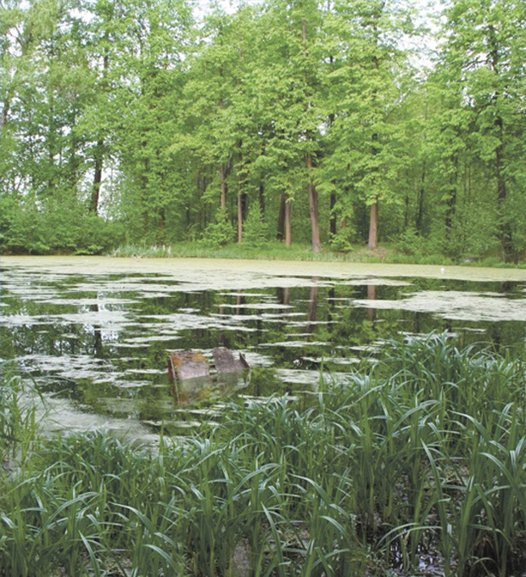
В настоящее время существует проект «Туристический комплекс в п.Кирово Костромского района (ус.Корнилова). Он очень интересный и вполне может стать перспективным для дальнейшего развития сельского поселения. В парке до сих пор растут деревья, посаженные еще его хозяевами, — двухсотлетний дуб, несколько сосен, две лиственницы. Кроме того, здесь еще были два пруда, между которыми проложен мостик, в них плавали лебеди.

Slide 8
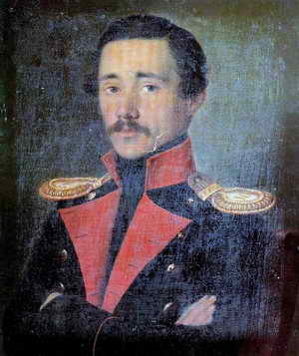
В Зиновьеве в 1801 г. родился художник А.В.Поляков, крепостной П.Я.Корнилова.
Заметив способности мальчика, Корнилов отдал его учиться в Кострому, затем в Москву, а потом для усовершенствования определил в мастерскую знаменитого художника Доу. Доу писал портреты для Военной галереи героев Отечественной войны 1812 г. Некоторые из этих портретов писал Поляков, но подписывался под ними сам Доу. Умер Поляков от чахотки в бедности в Петербурге, так и не получив звания и диплома художника

Slide 9
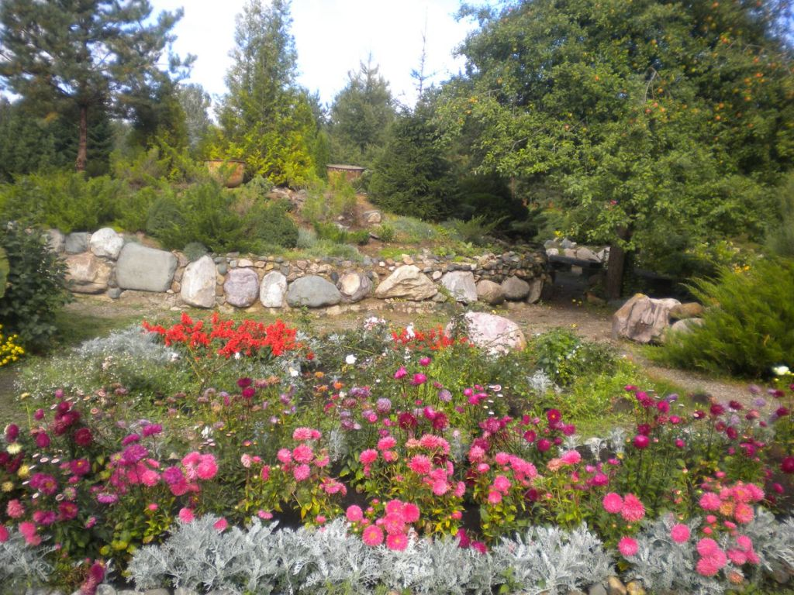
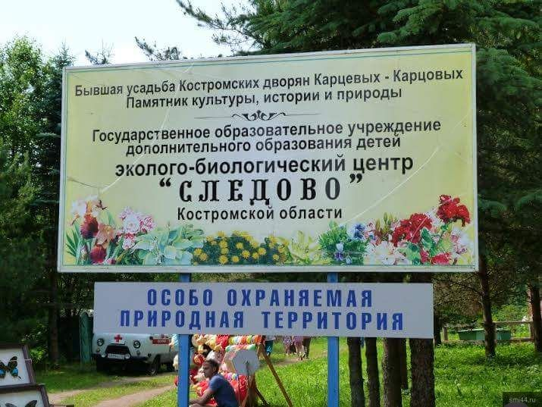

Slide 10
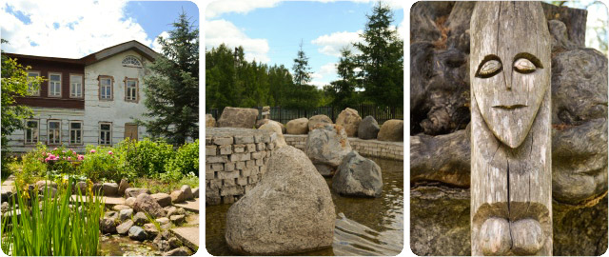
Владелец усадьбы Карцев Николай Павлович был Костромским губернским предводителем дворянства. Род Карцевых обосновался на Костромской земле в 16 в. Большинство представителей этой фамилии входили в состав свиты российских императоров. Хозяйка усадьбы Александра Федоровна Сумарокова, дочь Елизаветы Николаевны Лермонтовой, племянница поэта, стояла у истоков создания первой в России женской гимназии, была ее начальницей и вложила много сил в создании места отдыха и обучения детей. Они превратили усадьбу Следово в дендрарий, в учебный центр, в котором отдыхали дети и обучались биологии. В настоящее время здесь расположен учебный эколого-биологический центр. Экскурсия познакомит с богатой историей усадьбы, вкладом рода Карцевых в могущество российской империи.

Slide 11
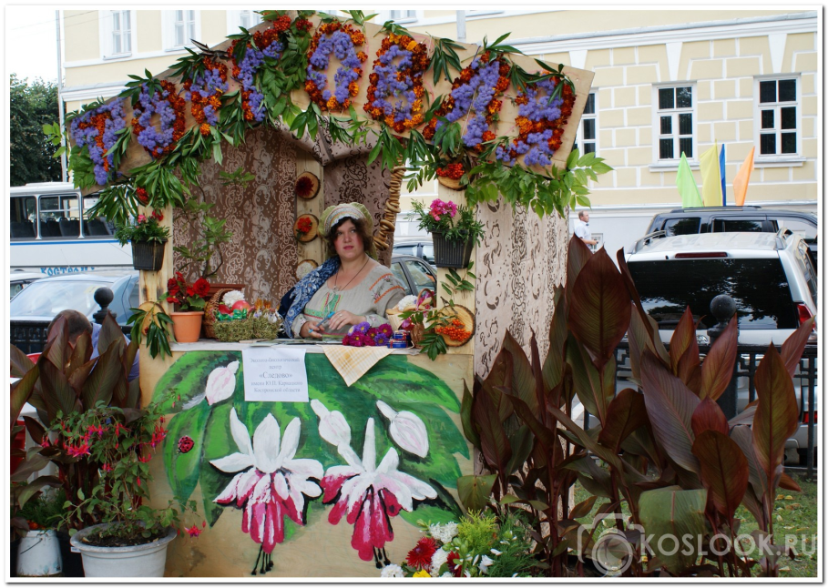
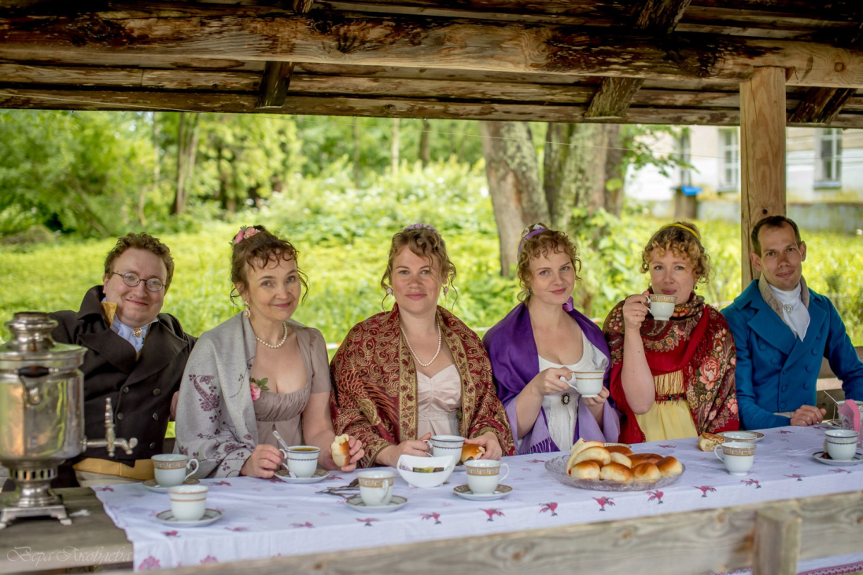
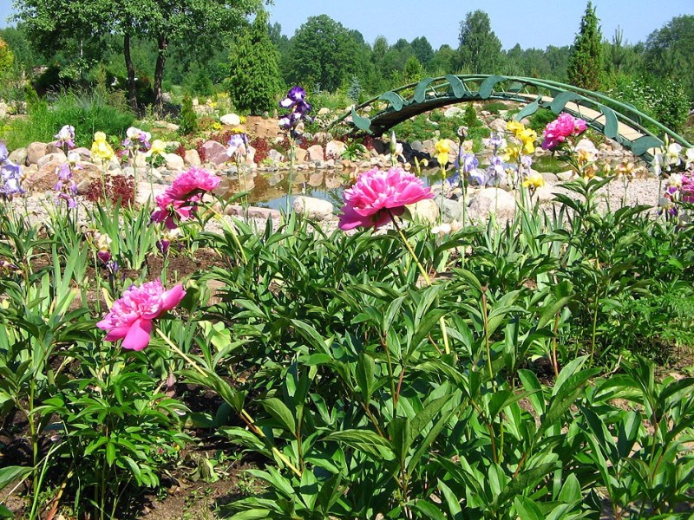
Прием у Карцевых Бал цветов

Slide 12
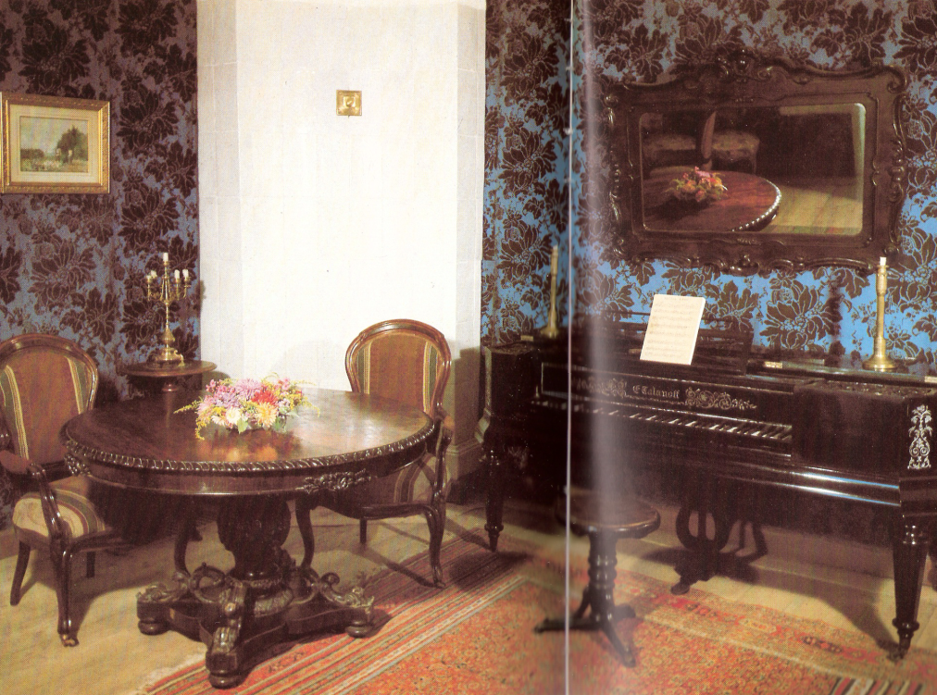
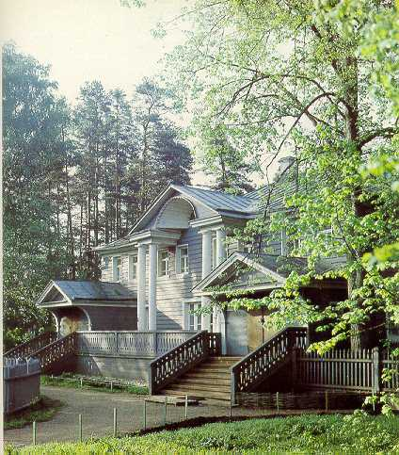
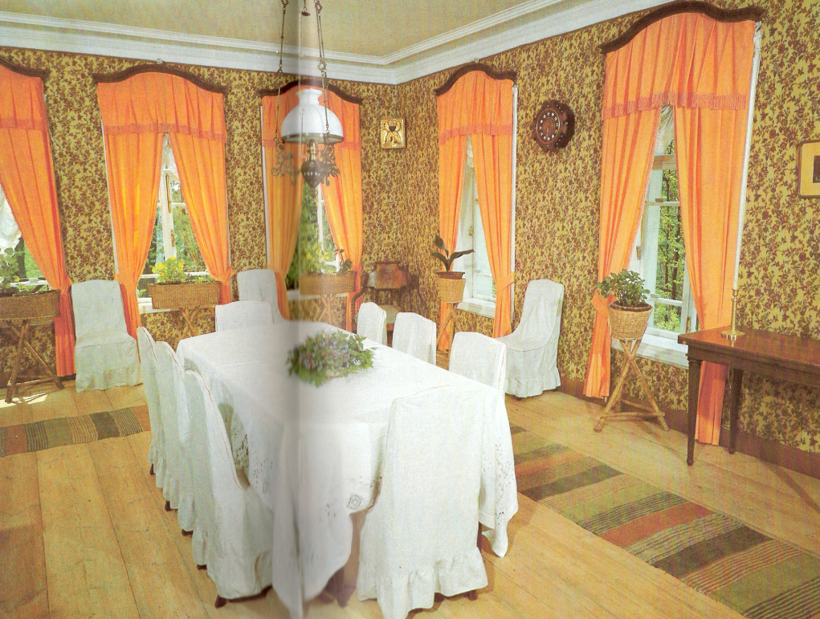
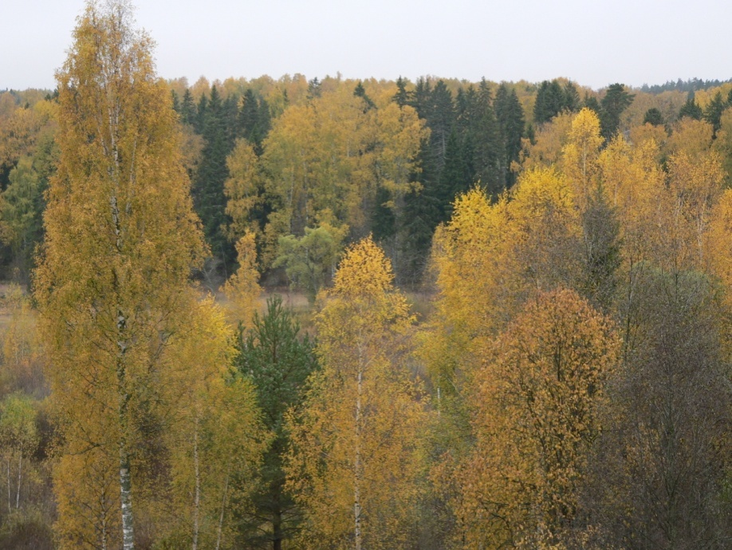
Усадьба «Щелыково»

Slide 13
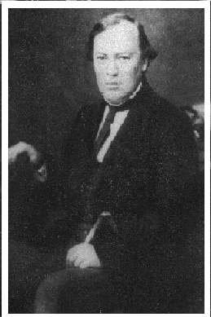
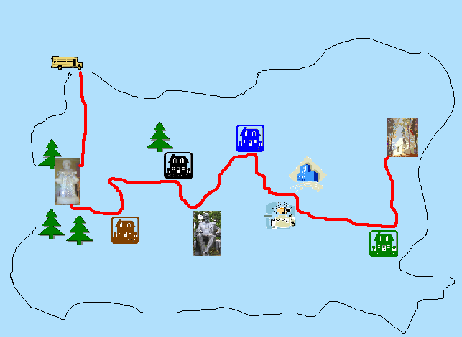
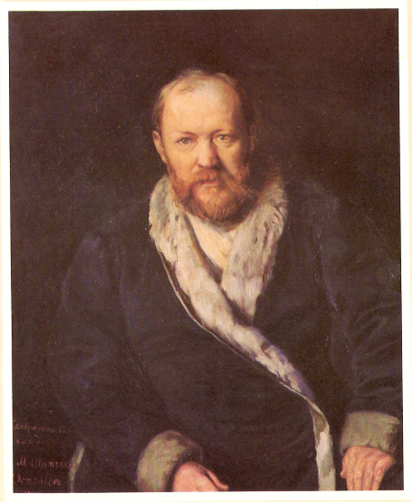
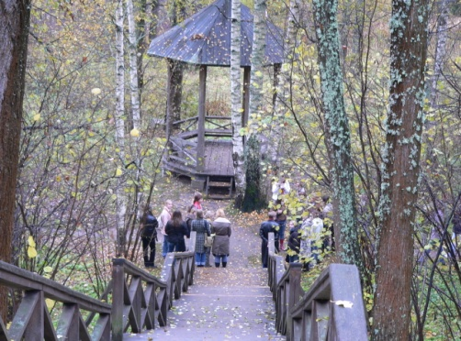
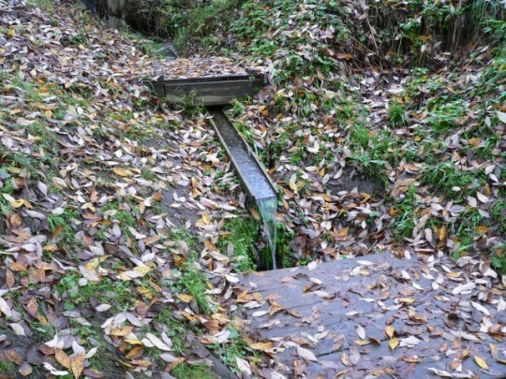
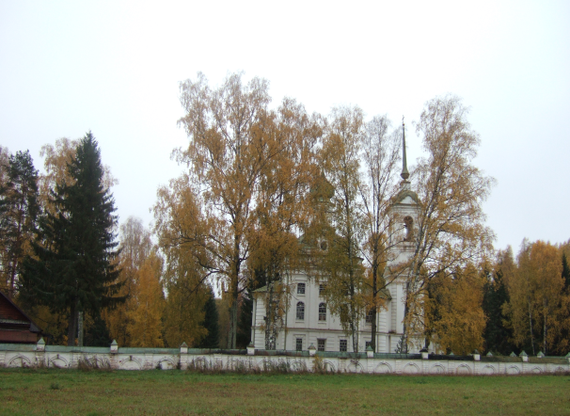
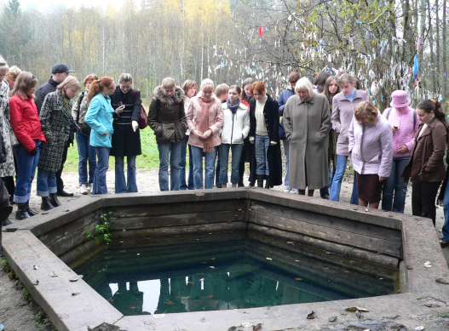
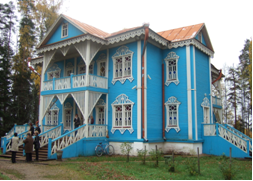
«Государственный мемориальный и природный музей-заповедник А.Н.Островского «Щелыково»

Slide 14
Памятник знаменитому русскому драматургу А.Н. Островскому

Slide 15
Список использованной литературы
1 Законодательные акты
1.1 ГОСТ 28681.1-94/ГОСТ Р 50681-94. Туристско-экскурсионное обслуживание. Проектирование туристских услуг. – М.: Изд-во стандартов, 1994.
2 Книги
2.1 Емельянов Б.В. Экскурсоведение: Учеб. пособие. Ч. 1—3. М., 2007.- 216 с.
3 Интернет ресурсы
3.1 Экскурсоведение [ Электронный ресурс] // все о туризме. – Режим доступа: http://tourlib.net/books_tourism/ekskurs12.htm. - Дата обращения: 01.12.2019.
3.2 Методика проведения загородной экскурсии [ Электронный ресурс] //Йошкар - Ола. – Режим доступа: http://in12.ru/blog/?p=193. - Дата обращения: 01.12.2019.
3.3 Методика и техника проведения экскурсий [Электронный ресурс] // Экскурсоведение . – Режим доступа: http://ekskursoved.blogspot.ru/2013/06/blog-post.html. - Дата обращения: 01.12.2019.
3.4 Виды экскурсий. Технология подготовки и организации экскурсий [Электронный ресурс] // lib.sale. – Режим доступа: http://lib.sale/turizm-organizatsiya/vidyi-ekskursiy-tehnologiya-podgotovki-28278.html. - Дата обращения: 01.12.2019.
3.5 Поселок Кирово [Электронный ресурс] // Заповедная Россия. – Режим доступа: - Дата обращения: 10.12.2019.

Slide 16
3.6 Усадьба Кониловых [Электронный ресурс] // Государственный институт искуствознания – Режим доступа: http://lib.sale/turizm-organizatsiya/vidyi-ekskursiy-tehnologiya-podgotovki-28278.html. - Дата обращения: 10.12.2019.
3.7 Поляков Александр Васильевич (1801 - 1835) [Электронный ресурс] //Русская живопись – Режим доступа: http://www.artsait.ru/art/p/polykov/main.htm. - Дата обращения: 10.12.2019.
3.8 Корнилов Петр Яковлевич(1801 - 1835) [Электронный ресурс] //РУНИВЕРС – Режим доступа: http://www.runivers.ru/doc/patriotic_war/participants/detail.php?ID=436158. - Дата обращения: 10.12.2019.
3.9 Усадьба Зиновьево [Электронный ресурс] //Система культурных координат – Режим доступа: https://culttourism.ru/kostromskaya/kostroma/usadba_zinovevo.html. - Дата обращения: 10.12.2019.
3.10 История усадьбы Следово [Электронный ресурс] //Следово дворянская усадьба – Режим доступа: http://usadba-sledovo.ru/index.php/istoriya-sledovo.html. - Дата обращения: 10.12.2019.
3.11 Сборы в путь в Щелыково [Электронный ресурс] // Ревякин А.И.: А.Н. Островский в Щелыкове.– Режим доступа: http://ostrovskiy.lit-info.ru/ostrovskiy/biografiya/revyakin-ostrovskij-v-schelykove/sbory-i-put-v-schelykovo.htm. - Дата обращения: 10.12.2019.
3.12 Костромская область. Место силы Ярилина долина [Электронный ресурс] //Проза.ру .– Режим доступа: http://proza.ru/2015/04/08/1307. - Дата обращения: 11.12.2019.
3.13 Кострома – царство Снегурочки [Электронный ресурс] //Созвездие .– Режим доступа: http://sozvezdie-tour.ru/article/kostroma_-_carstvo_snegurochki. - Дата обращения: 11.12.2019.
3.14 Снегурочка [Электронный ресурс] //Брефли .– Режим доступа: https://briefly.ru/ostrovskij/snegurochka/. - Дата обращения: 12.12.2019.

